Slide 1
MIV 알고리즘 구현 상황 보고
2020.04.09
임승우

Slide 2
2020.04.09 현재 진행 상황
MIV 알고리즘 중 Regression 모델에 적용하기 위한
Python Class는 구현 완료.
Classifier 모델에 적용하기 위한 알고리즘은 현재 구상 중에 있음.

Slide 3
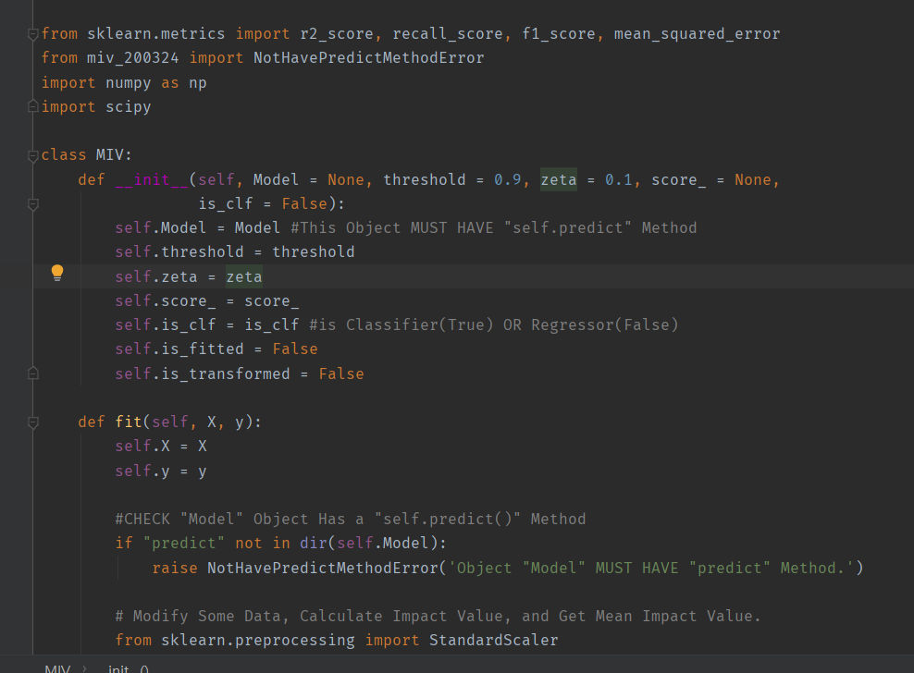
‘fit’ Method는 원본 데이터셋으로부터 MIV를 계산하여 특성 중요도를 구하는 메소드로 구현.
‘transform’ Method는 원본 데이터 셋에서 선택된 특성만 남기고 제거된 데이터 셋을 Return하는
메소드로 구현
MIV Class가 Regression 모델에 대해 의도대로 잘 동작하는지 검증이 필요하며,
4월 14일까지 완료할 계획

Slide 4
검증 모델은 Linear Regression 모델을 사용하여, 가중치가 크게 설정된 특성을
MIV에서 잘 찾아내는지 확인할 예정
y = 100*X1 + 10*X2 + 2*X3 + 50*X4로
데이터셋을 생성하고, 이 데이터로 Linear Model을 Training 시켰을 때,
이 Model에 MIV를 적용했을 때
계수가 크게 설정된 X1, X4가 중요한 특성이라는 것을
MIV가 잘 찾아내는지 확인할 예정

